Slide 1
第二章
離散餘弦轉換
(DCT)

Slide 2
Outlines
頻率域表示法 (Frequency Domain)
離散餘弦轉換 (DCT)
離散餘弦轉換公式
基頻影像，影像頻率，影像邊緣，影像能量
離散餘弦轉換的例子
快速離散餘弦轉換
傳統DCT versus 快速DCT

Slide 3
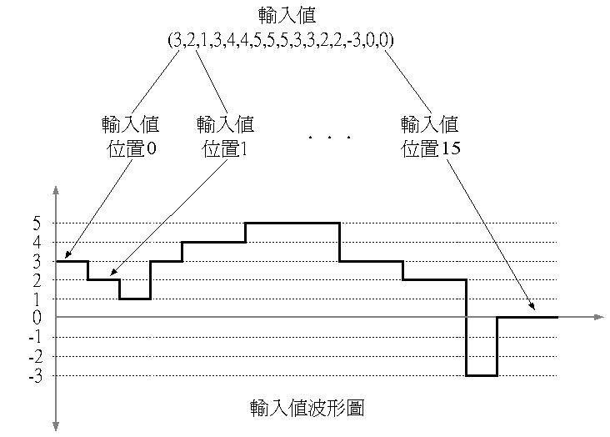
頻率域表非法

Slide 4
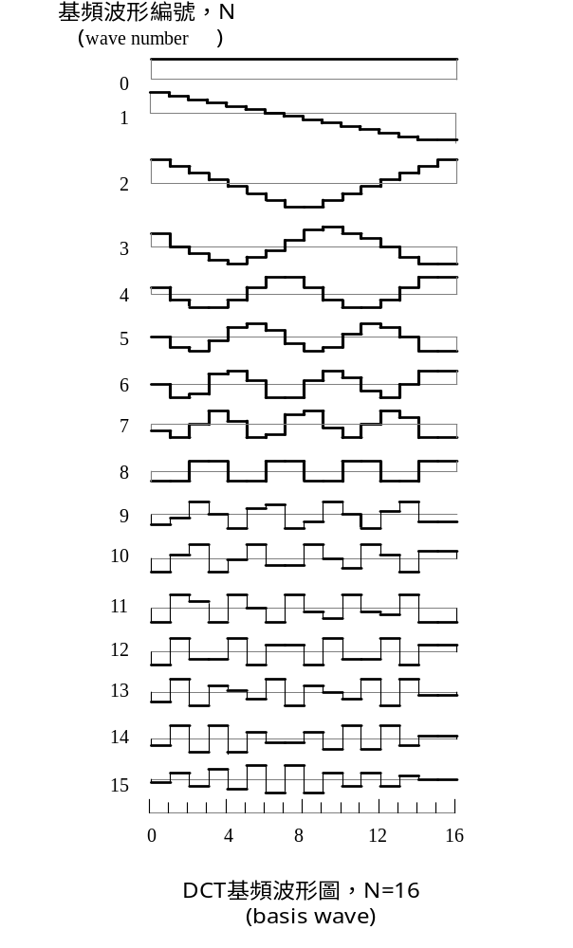
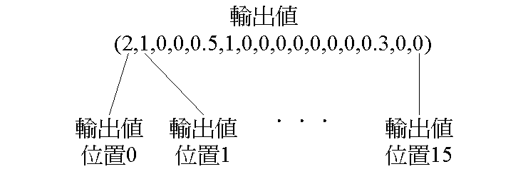
頻率域表示法 (cont.)

Slide 5
離散餘弦轉換
空間域
頻率域
f(x,y) = O(x,y)-128
FDCT (f (x,y) | x = 0 to N ; y = 0 to N)
●       
●       
●       
●       
●       
●       
●       
●       
●       
●       
●       
●       
●       
●       
●       
●       
(x,y)
(i,j)
O(x,y) = f(x,y)+128
IDCT (D(i,j) | i = 0 to N ; j = 0 to N)

Slide 6
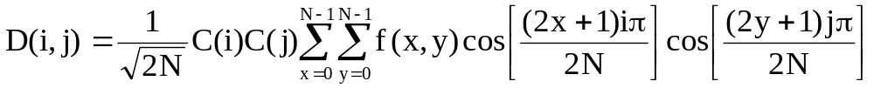
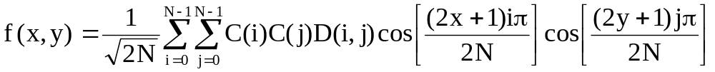
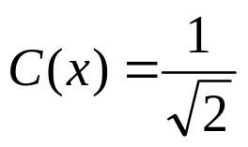
離散餘弦轉換公式
Forward DCT (FDCT) :
Inverse DCT (IDCT) :
if x is 0, else 1

Slide 7
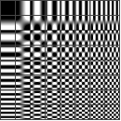
基頻影像
空間域
●       
●       
●       
●       
●       
●       
●       
●       
DC
●       
●       
●       
●       
●       
●       
●       
●       
AC
頻率域
(8X8) DCT 二維基頻影像

Slide 8
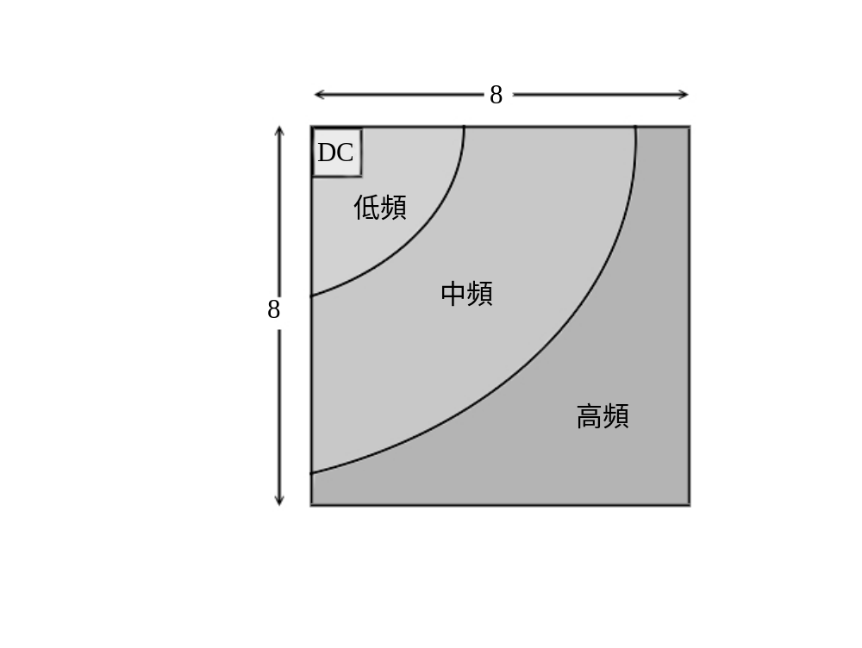
基頻影像頻率圖

Slide 9
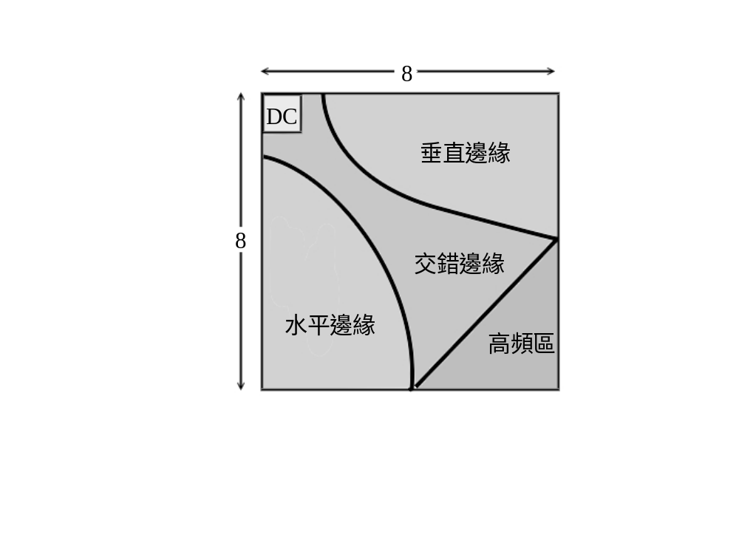
基頻影像邊緣分佈圖

Slide 10
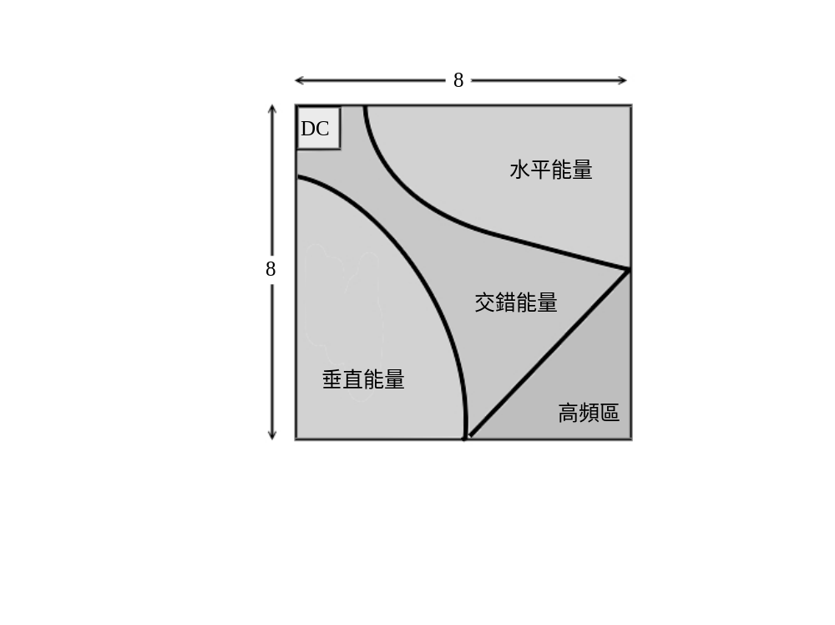
基頻影像能量分佈圖

Slide 11

離散餘弦轉換的例子
頻率域原始資料陣列:
0: 200 0 0 0 0 0 0 0
1: 0 0 0 0 0 0 0 0
2: 0 0 0 0 0 0 0 0
3: 0 0 0 0 0 0 0 0
4: 0 0 0 0 0 0 0 0
5: 0 0 0 0 0 0 0 0
6: 0 0 0 0 0 0 0 0
7: 0 0 0 0 0 0 0 0
IDCT轉換後的結果:
0: 153 153 153 153 153 153 153 153
1: 153 153 153 153 153 153 153 153
2: 153 153 153 153 153 153 153 153
3: 153 153 153 153 153 153 153 153
4: 153 153 153 153 153 153 153 153
5: 153 153 153 153 153 153 153 153
6: 153 153 153 153 153 153 153 153
7: 153 153 153 153 153 153 153 153
所對照的影像

Slide 12
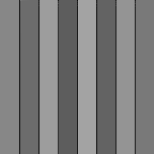
離散餘弦轉換的例子 (cont.)
頻率域原始資料陣列:
0: 0 0 0 0 0 0 0 200
1: 0 0 0 0 0 0 0 0
2: 0 0 0 0 0 0 0 0
3: 0 0 0 0 0 0 0 0
4: 0 0 0 0 0 0 0 0
5: 0 0 0 0 0 0 0 0
6: 0 0 0 0 0 0 0 0
7: 0 0 0 0 0 0 0 0
IDCT轉換的結果:
0: 135 108 157 93 163 99 148 121
1: 135 108 157 93 163 99 148 121
2: 135 108 157 93 163 99 148 121
3: 135 108 157 93 163 99 148 121
4: 135 108 157 93 163 99 148 121
5: 135 108 157 93 163 99 148 121
6: 135 108 157 93 163 99 148 121
7: 135 108 157 93 163 99 148 121
所對照的影像

Slide 13

離散餘弦轉換的例子 (cont.)
頻率域原始資料陣列:
0: 0 0 0 0 0 0 0 0
1: 0 0 0 0 0 0 0 0
2: 0 0 0 0 0 0 0 0
3: 0 0 0 0 0 0 0 0
4: 0 0 0 0 0 0 0 0
5: 0 0 0 0 0 0 0 0
6: 0 0 0 0 0 0 0 0
7: 200 0 0 0 0 0 0 0
IDCT轉換的結果:
0: 135 135 135 135 135 135 135 135
1: 108 108 108 108 108 108 108 108
2: 157 157 157 157 157 157 157 157
3: 93 93 93 93 93 93 93 93
4: 163 163 163 163 163 163 163 163
5: 99 99 99 99 99 99 99 99
6: 148 148 148 148 148 148 148 148
7: 121 121 121 121 121 121 121 121
所對照的影像

Slide 14
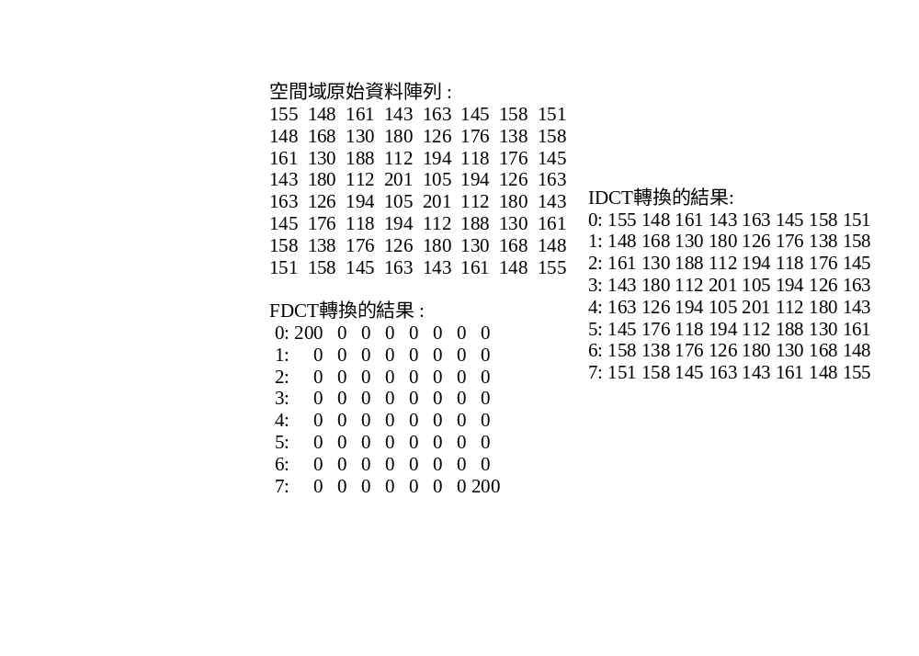
離散餘弦轉換的例子 (cont.)

Slide 15
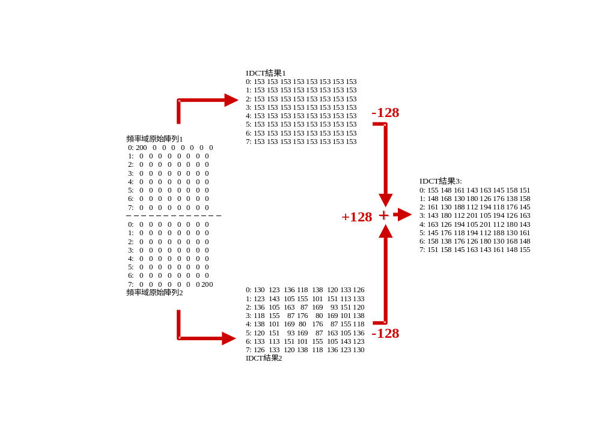
離散餘弦轉換的例子 (cont.)

Slide 16
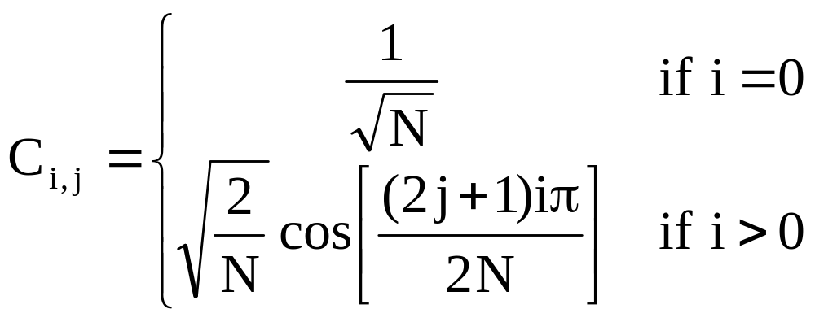
快速離散餘弦轉換 (FDCT)
coeffs = C × pixels × Ct
pixels = C × coeffs × Ct

Slide 17
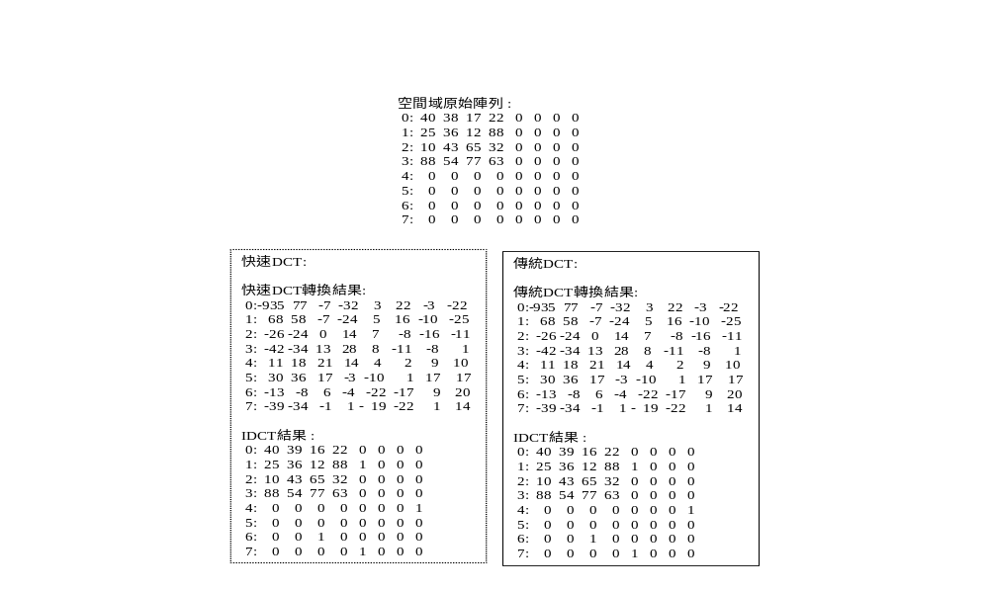
傳統DCT v.s. 快速DCT

